Slide 1
Manipulation durch das Fernsehen
Andrej Šišila
IV.A
Notes:
Das Spezialthema meiner Präsentation lautet „Manipulation durch Fernsehen“. Dieses Thema habe ich ausgewählt, weil es ein hochaktuelles Thema ist, mit dem ich mich schon in der Deutschen SchülerAkademie in Waldenburg vertraut gemacht habe. Das Ziel meiner Präsentation ist es, Sie davon zu überzeugen, weniger und kürzer fernzusehen.

Slide 2
Inhalt
Unterschiede private und öffentlich-rechtliche Nachrichten
3 Aspekte
Lösungen
Notes:
Zuerst erkläre ich, welche Unterschiede es zwischen privaten und öffentlich-rechtlichen Nachrichten gibt. Dann werde ich zu diesem Thema drei Aspekte anführen. Zuletzt habe ich mir einige Lösungen vorbereitet.

Slide 3

Nachrichten
Öffentlich-rechtliche Nachrichten
Private Nachrichten
Notes:
Nehmen wir zuerst die Nachrichten. Die gehören zu den meistgesehenen Sendungen, weil jeder die aktuellsten Informationen erfahren will. Aber nicht alle Nachrichten sind gleich. Es gibt Unterschiede zwischen den privaten und öffentlich-rechtlichen Nachrichten.

Slide 4
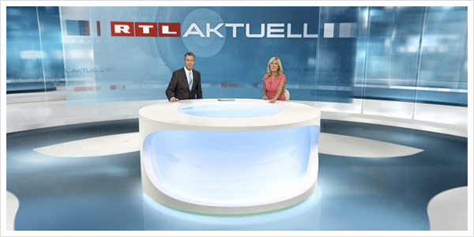
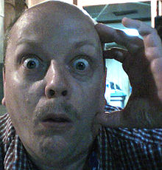
Private Nachrichten
Notes:
Private Nachrichten konzentrieren sich mehr auf die Sensationen und Emotionen. Ihre Priorität ist es, bei den Zuschauern Gefühle zu erregen - zu begeistern, zu schockieren. Wenn man im Fernsehen jeden Tag Unfälle, Streitereien und Politik sieht, kann es nicht ohne Folgen bleiben. Und über solchen Dreck soll ich mir den Kopf zerbrechen?

Slide 5
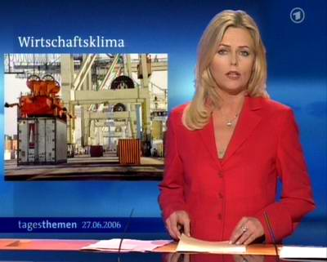
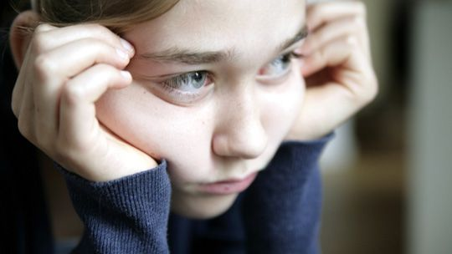
Öffentlich-rechtliche Nachrichten
Notes:
Hingegen sind die öffentlich-rechtlichen Nachrichten möglichst objektiv und bieten manche wichtigen Informationen an. Ihr größter Nachteil - sie sind viel zu langweilig. Deshalb sind sie unter den Zuschauern nicht so populär. Bei mir auch nicht.

Slide 6
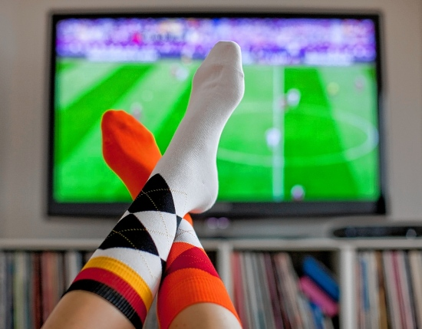
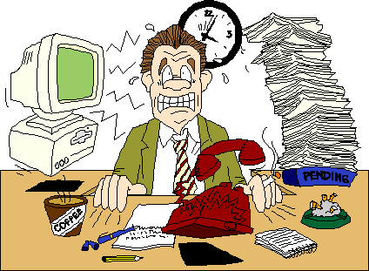
Vorteile
Notes:
Andererseits haben die Nachrichten ein paar Vorteile: dabei kann man sich gut erholen und den alltäglichen Stress vergessen. Wenn man fremde Probleme anschaut, vergisst man seine eigenen.

Slide 7

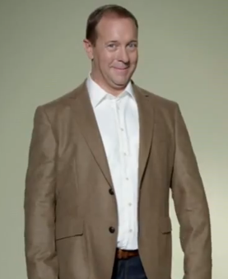
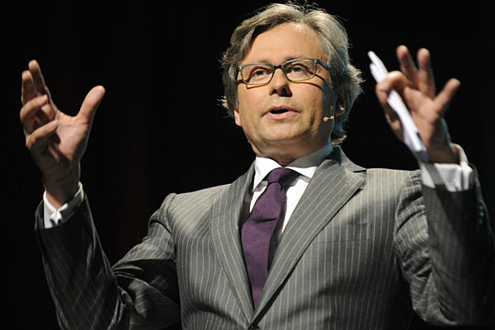
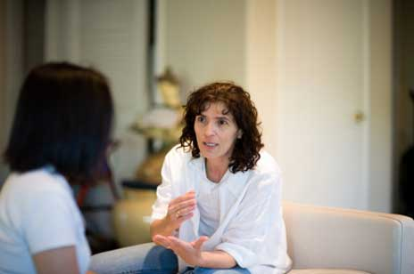
3 Blickwinkel
Notes:
Egal welche Nachrichten wir uns anschauen, haben der Körper und das Gehirn auch ihre Grenzen. Um welche es geht, stelle ich jetzt aus drei verschiedenen Perspektiven dar.
Aus ärztlicher Sicht schadet es unserem Körper. Viele Leute sehen in einer falschen Körperhaltung fern, was heißt, dass ihre Wirbelsäule einen Bogen anstatt einer S-Form hat. Bei langem und regelmäßigem Sitzen wird man dick und die Muskeln werden schwächer. Außerdem wird man von der Flimmerrate des Bildschirms hypnotisiert.
Aus psychologischer Sicht hat es zwei Seiten. Wie ich vor einer Weile gesagt habe, kann sich das Fernsehen im vernünftigen Maße entspannend auswirken. Anders ist es schon, wenn man das übertreibt. Wenn man lange fernsieht, schaltet das Gehirn aus, was bedeutet, dass die Denkfähigkeit sich verkleinert, man wird fauler und bequemer.
Die Sicht eines Generaldirektors eines privaten Fernsehsenders ist klar – mehr Zuschauer anzulocken, weil je mehr Zuschauer der Fernsehsender hat, desto attraktiver ist er für die Werbungen. Und schließlich je mehr Werbung, desto höher ist sein Einkommen.
Ein weiteres Argument wäre die Sicht des durchschnittlichen Menschen, aber ich werde lieber mit meiner Meinung fortsetzen.

Slide 8
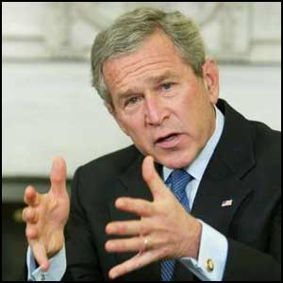
Meinung
Ein Zitat von George W. Bush
Notes:
Ich bin zufrieden, dass ich nicht fernsehe. Durch die Zeit und Energie, die ich dadurch spare, kann ich mich mehr auf die wesentlichen Dinge konzentrieren. Um meine Meinung zu verstärken, zitiere ich den ehemaligen amerikanischen Präsidenten George Bush: „Aus einem bestimmten Grund gibt es am Fernseher einen Ausschaltknopf. Drücken Sie ihn zum Ausschalten. Ich sehe wirklich selten fern.“

Slide 9
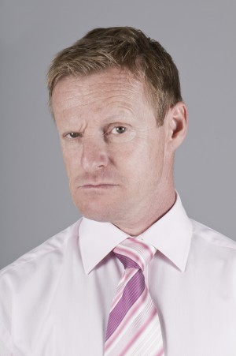

Mögliche Lösungen
Notes:
Ich habe gemerkt, dass viele Leute manche Informationen aus dem Fernsehen glaubwürdig finden und alles glauben, was da gesagt wird. Das kann gefährlich sein! Es ist besser, bei den Nachrichten skeptischer zu bleiben. Außerdem werden Seminare von Jugendpresse Deutschland organisiert, die den Menschen helfen sollen, sich besser in dem Medienbereich auskennen.

Slide 10
?
Notes:
Ich hoffe, dass Sie auch dank meiner Präsentation, in Zukunft dem Fernsehen gegenüber skeptischer sein werden. Übrigens, haben Sie gemerkt dass fast niemand von den bekanntesten Fernsehhelden fernsieht?

Slide 11
Danke für Ihre Zeit

